Slide 1
Cùng khởi động ngày mới nhé chúng ta hãy giúp những chú chim này trả lời tốt các câu hỏi để chúng có thế tránh đi mùa đông lạnh giá nhé!
Notes:
Thiết kế bởi: Hương Thảo - tranthao121006@gmail.com

Slide 2
Bài trước em học chữ gì?
v x
Notes:
Thiết kế bởi: Hương Thảo - tranthao121006@gmail.com

Slide 3
Điền vào chỗ trống:
…ỉa hè
v

Slide 4
Tìm tiếng có chứa âm v
Ví dụ: vỉa

Slide 5
Điền vào chỗ trống
…e lu
x

Slide 6
Chúc mừng các em

Slide 7
TIẾNG VIỆT 1
Bài 28: Y y

Slide 8
Tiết 1

Slide 9
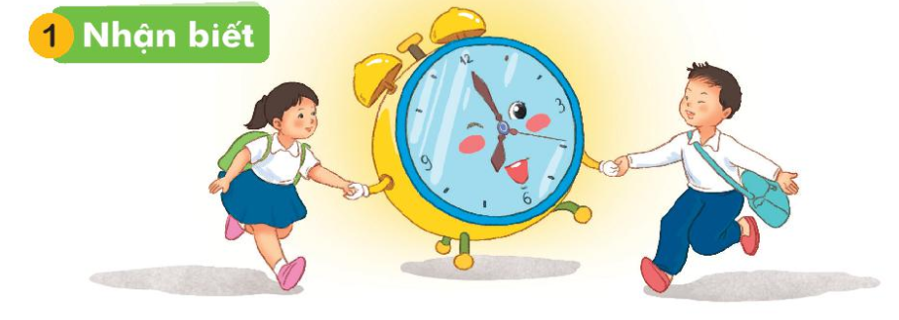
Thời gian quý hơn vàng bạc
v
Notes:
Design by Hương Thảo

Slide 10
2
Đọc
y
qu | y
quy
quy
quỳ
quý
quỹ
quỵ
ý
Notes:
Design by Hương Thảo

Slide 11
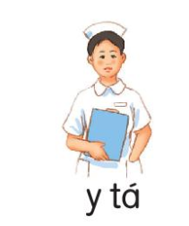
Notes:
Design by Hương Thảo

Slide 12
Viết bảng
Notes:
12

Slide 14
Tiết 2

Slide 15
3
Tập viết
y
y
y tá
đá quý

Slide 16
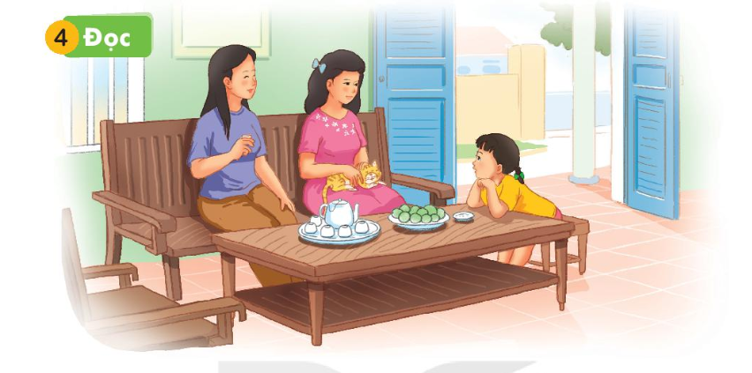
Mẹ và hà ghé nhà dì× Kha. Dì× kể cho Hà nghe về bà. Hà chú ý nghe dì kể.
y

Slide 17
Mẹ và hà ghÐ nhà d× Kha. D× kÓ cho Hà nghe về bµ. Hµ chó ý nghe d× kÓ

Slide 18
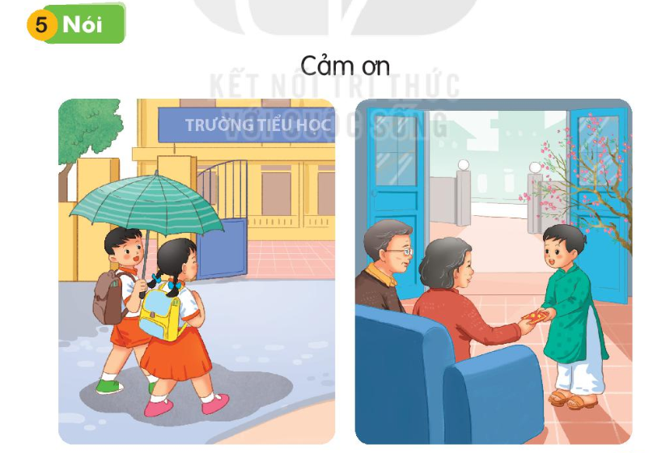
Cảm ơn bạn đã che ô cho tớ.
Cháu cảm ơn bà ạ!

Slide 19
Củng cố
Vừa rồi các con học âm gì?

